Slide 1


Машины баз данных PostgreSQL
Игорь Ведёхин
Заместитель генерального директора IBS

Slide 2

Мир стремительно меняется
2011
2016
Exxon Mobil
406,272.1
Apple Inc.
376,410.6
PetroChina
276,844.9
Royal Dutch Shell
236,677.0
ICBC
228,168.1
Microsoft
218,380.1
IBM
216,724.4
Chevron Corporation
211,893.9
Wal-Mart
204,659.8
China Mobile
196,148.4
Apple Inc
617,588.49
Alphabet
531,968.13
Microsoft
483,160.28
Berkshire Hathaway
401,644.42
Amazon.com
356,313.12
Exxon Mobil
347,280.54
Facebook
331,593.39
Johnson & Johnson
313,432.46
JPMorgan Chase
308,768.42
General Electric
279,545.92
«
Uber, крупнейший сервис такси, не владеет
ни одной машиной. Facebook, самый популярный медиа-ресурс, не создает контента. Alibaba,самый крупный ритейлер, не имеет складов. И Airbnb, крупнейший оператор жилья в аренду, вообще
не владеет недвижимостью. Происходит
что-то интересное.
«
Том Гудвин
Колумнист TechCrunch
Источник данных о капитализации : Financial Times Global 500 rankings (4 квартал каждого года)
Notes:
https://habrahabr.ru/company/centosadmin/blog/322624/

Slide 3









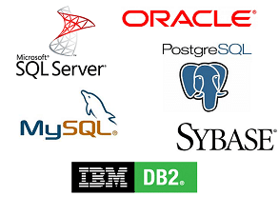





ИТ-решения меняются еще быстрее
РАНЬШЕ
СЕЙЧАС
много
«железа»
Apps
DB
мало
софта
HW

Slide 4
Требования к ИТ-решениям уровня Enterprise усиливаются
Доступность
Совместимость
Надежность
Масштабируемость
Производительность
Безопасность
Гарантия и техническая поддержка
Apps
DB
HW

Slide 5
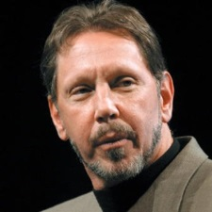
Машины баз данных – основа Enterprise ИТ-решений
Best Practice
«
Железо
Netezza was part of the inspiration
for Exadata. Teradata was part
of the inspiration for Exadata. We’d like
to thank them for forcing our hand
and forcing us go into
the hardware business.
X86
Высокопроизводительные компоненты (InfiniBand, NVMe…)
«
Софт
Оптимально настроенное ПО
Сквозной единый мониторинг
Архитектура
Ларри Эллисон
Сбалансированное решение
Тонкая настройка программной и аппаратной частей
Горизонтальная масштабируемость

Slide 6
Машины баз данных для Enterprise
Скала-СР / Postgres Pro
Железо
X86
Высокоскоростной интерконнект 56 Gbps с поддержкой RDMA
SSD и NVMe
Софт
Postgres Pro Enterprise Edition (специально для Скалы)
- доставка WAL по RDMA
- координация транзакций в multimaster с применением RDMA
Сквозной единый мониторинг
Архитектура
Сбалансированное и протестированное решение
Тонкая настройка СУБД Postgres Pro EE и аппаратной платформы
Горизонтально масштабируемый комплекс

Slide 7
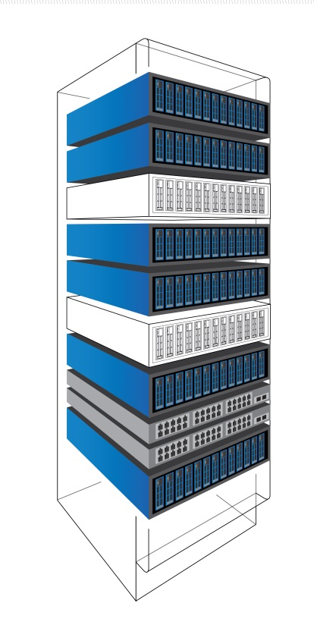
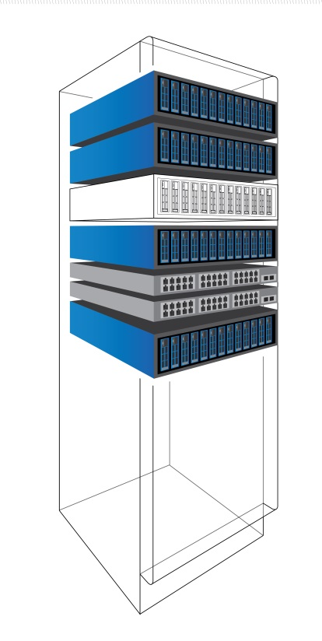







Машины баз данных для Enterprise
Скала-СР / Postgres Pro
Серия 300
общего назначения
Серия 500
мультимастер
ДОСТУПНОСТЬ
СОВМЕСТИМОСТЬ
НАДЕЖНОСТЬ
МАСШТАБИРУЕМОСТЬ
классические операционные приложения: чтение / запись
в соотношении ~ 80/20
масштабируемые нагрузки, высокоинтенсивные приложения федеральных масштабов
ПРОИЗВОДИТЕЛЬНОСТЬ
БЕЗОПАСНОСТЬ
ГАРАНТИЯ И ТЕХНИЧЕСКАЯ
ПОДДЕРЖКА
Доставка WAL по RDMA
Координация транзакций в multimaster
с применением RDMA

